Slide 1
Интегриране на състезателните оценяващи системи за нуждите на процеса на обучение по програмиране
д-р Георги Георгиев
Мартин Тошев
Орлин Тенчев

Slide 2
Теми
Проблемна област
Реализация на проекта
Бъдеща работа

Slide 3
Проблемна област
Липса на средства за лесно администриране на съществуващите системи (spoj0 и maycamp)
Липса на общ формат за представяне на задачите и съответно - на тяхната преизползваемост

Slide 4
Проблемна област
Трудно презиползване на задачи от други системи (основно поради липса на достъп до тестовете на задачите)
Липса на категоризация на задачите
Липса на интеграция със среди за разработка

Slide 5
Реализация на проекта
Подход за справяне с посочените проблеми е реализацията на разпределена система, която предоставя:
централно хранилище за задачите и статиите
приложен сървър за интеграция на състезателни системи
разширения на системите spoj0 и maycamp
клиенти за работа със системата (административен интерфейс и разширение за средата Еклипс)

Slide 6
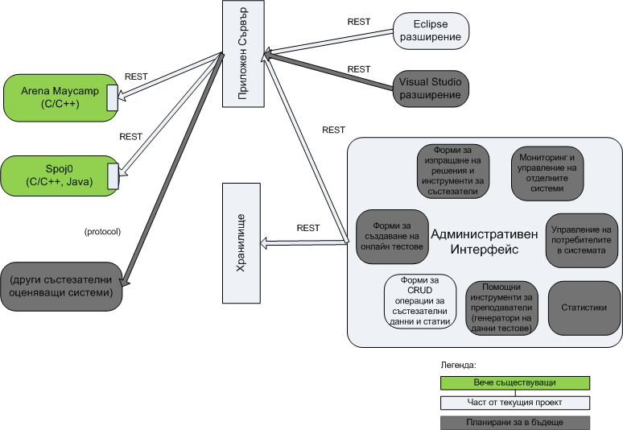
Реализация на проекта
Архитектура:

Slide 7
Реализация на проекта
Хранилище:

Slide 8
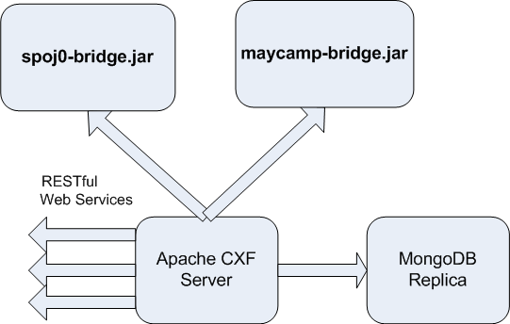
Реализация на проекта
Приложен сървър:

Slide 9
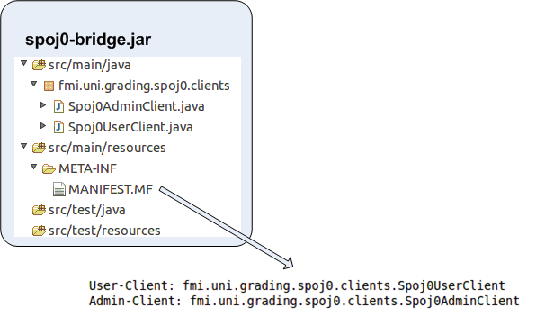
Реализация на проекта
Приложение към приложния сървър:

Slide 10
Реализация на проекта
Разширения на съществуващите системи:
- Spoj0 - REST-базирани уеб услуги на Perl с уеб платформата Dancer
- Maycamp - REST-базирани уеб услуги на Rails с библиотеката ActiveResource

Slide 11
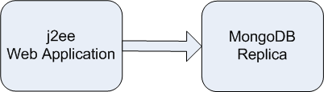
Реализация на проекта
Административен интерфейс:

Slide 12
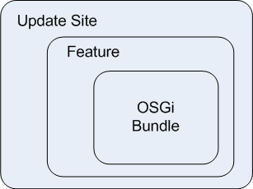
Реализация на проекта
Разширение за средата Eclipse:

Slide 13
Бъдеща работа
Подобрения по отношения на сигурността и тестването на системата
Поддръжка на повече състезателни системи
Комуникация между потребителите на системата
Нови функционалности към отделните компоненти от системата

Slide 14
Какво предстои ?
Инсталация на системата на judge.openfmi.net сървъра
Информационен портал за системата (ориентиран към разработчици, асистенти и студенти)

Slide 15
Благодаря за вниманието
Въпроси ?

Slide 16
Полезни връзки
Хранилище на системата:
https://github.com/martinfmi/grading_ecosystem

